Slide 1

閲讀「客」
客家美食月光餅五感寫作
楊梅國中-王湘佩老師

Slide 2

閲讀「客」— 客家美食月光餅五感寫作
01
每組得到5X5食物清單
根據線索猜出為何種食物
第一次猜中 +5分 (藍筆)
第二次猜中 +3分 (紅筆)
猜猜看

Slide 3
食物清單
黑糖粉
麵粉
方糖
蜂蜜
梅粉
麥芽糖
苦茶
胡椒粉
口香糖
咖啡粉
豆腐乳
草莓果醬
蒜片
味噌
珍珠
皮蛋
核桃
布丁
玉米濃湯
煉乳
醬油膏
辣椒粉
醋
檸檬汁
米酒

Slide 4
閲讀「客」— 客家美食月光餅五感寫作
討論做答
圈起一個答案
01
線索
老師提供
好吃
上傳到工作區一

Slide 5
閲讀「客」— 客家美食月光餅五感寫作
01
Q1：這線索是否
有作用？
討論
老師提供
好吃
Q2：為什麼？

Slide 6
閲讀「客」— 客家美食月光餅五感寫作
02
討論後，各組可得一句形容
線索
各組擇一
視
聽
觸
嗅
味

Slide 7
閲讀「客」— 客家美食月光餅五感寫作
討論做答
圈起一個答案
02
討論
各組擇一
上傳到工作區二
視
聽
觸
嗅
味

Slide 8
閲讀「客」— 客家美食月光餅五感寫作
解答
組別計分
視
聽
嗅
味
觸

Slide 9
閲讀「客」— 客家美食月光餅五感寫作
01
形容詞應要 觀
客
結論
02
利用 感官進行形容
不同
03
抓住對象的
特點

Slide 10
閲讀「客」— 客家美食月光餅五感寫作
02
每組推派2人「口說形容」指定題目，其他組員上臺猜題
組員形容後，可猜兩次，計分方式依序為3.2分
巧舌形容

Slide 11
閲讀「客」— 客家美食月光餅五感寫作
視
嗅
觸
顏色 形狀
香臭 濃淡
口感 乾濕
視
聽
嗅
味
觸
輕敲、咬下聲音
酸甜苦辣鹹
聽
味

Slide 12
閲讀「客」— 客家美食月光餅五感寫作
使用何者感官摹寫？圈出字詞。
陽光更濃了，山景益發清晰，一切氣味都蒸發出來。稻香撲人，真有點醺然欲醉的味兒。 —張曉風〈到山中去〉

Slide 13
閲讀「客」— 客家美食月光餅五感寫作
使用何者感官摹寫？圈出字詞。
想起新兵訓練那一段日子，一大早起床，就忙碌緊張得汗流浹背，阿兵哥們體臭混著汗臭，那股阿兵哥味令人難以忘懷。

Slide 14
閲讀「客」— 客家美食月光餅五感寫作
題目
限制 x2
夜市
美食
視
聽
嗅
味
觸

Slide 15
閲讀「客」— 客家美食月光餅五感寫作
隊型
螢幕+題目
猜
猜
猜
組1
組2
組3
講
講
組4
組5
組6

Slide 16
閲讀「客」— 客家美食月光餅五感寫作
01題目
限制
臭豆腐
視
嗅

Slide 17
閲讀「客」— 客家美食月光餅五感寫作
02題目
限制
章魚燒
視
味

Slide 18
閲讀「客」— 客家美食月光餅五感寫作
03題目
限制
炸雞排
嗅
聽

Slide 19
閲讀「客」— 客家美食月光餅五感寫作
04題目
限制
烤魷魚
觸
嗅

Slide 20
閲讀「客」— 客家美食月光餅五感寫作
05題目
限制
地瓜球
視
觸

Slide 21
閲讀「客」— 客家美食月光餅五感寫作
06題目
限制
蔥油餅
視
嗅

Slide 22
閲讀「客」— 客家美食月光餅五感寫作
01
先從最具 處開始
特色
結論
02
詞可讓描述更精準
副

Slide 23
閲讀「客」— 客家美食月光餅五感寫作
03
認識文字裡的月光餅
觀察、品嘗真實的月光餅
(以五感中任選兩種感官書寫)
月
光
餅
延伸寫自己的美食推薦

Slide 24
閲讀「客」— 客家美食月光餅五感寫作
琦君〈月光餅〉
月光餅也許是我故鄉特有的一種月餅。每到中秋，家家戶戶及商店，都用紅絲帶穿了一個比臉盆還大的月光餅，掛在屋簷下。廊前擺上糖果，點起香燭，和天空的一輪明月，相映成趣。月光餅做得很薄，當中夾一層稀少的紅糖，面上撒著密密的芝麻。供過月亮以後，拿下來在平底鍋裡一烤，扳開來吃，真是又香又脆。月光餅面積雖大，分量並不多，所以一個人可以吃一個，我總是首先搶到大半個，坐在門檻上慢慢兒的扳開嚼。

Slide 25
閲讀「客」— 客家美食月光餅五感寫作
〈普解鄉愁的客家月光餅〉
名作家琦君也曾為文描述過她杭州老家的月光。陳媽媽解釋：「月光餅出爐時，白色餅皮會出現若隱若現的黃色烤痕，就像我們眼中月亮的顏色一樣。」不叫其為月餅，卻叫月光餅，也是這種樸實童趣的個性展現。

Slide 26
閲讀「客」— 客家美食月光餅五感寫作
美食
開吃!
觀察
視
聽
嗅
味
觸

Slide 27
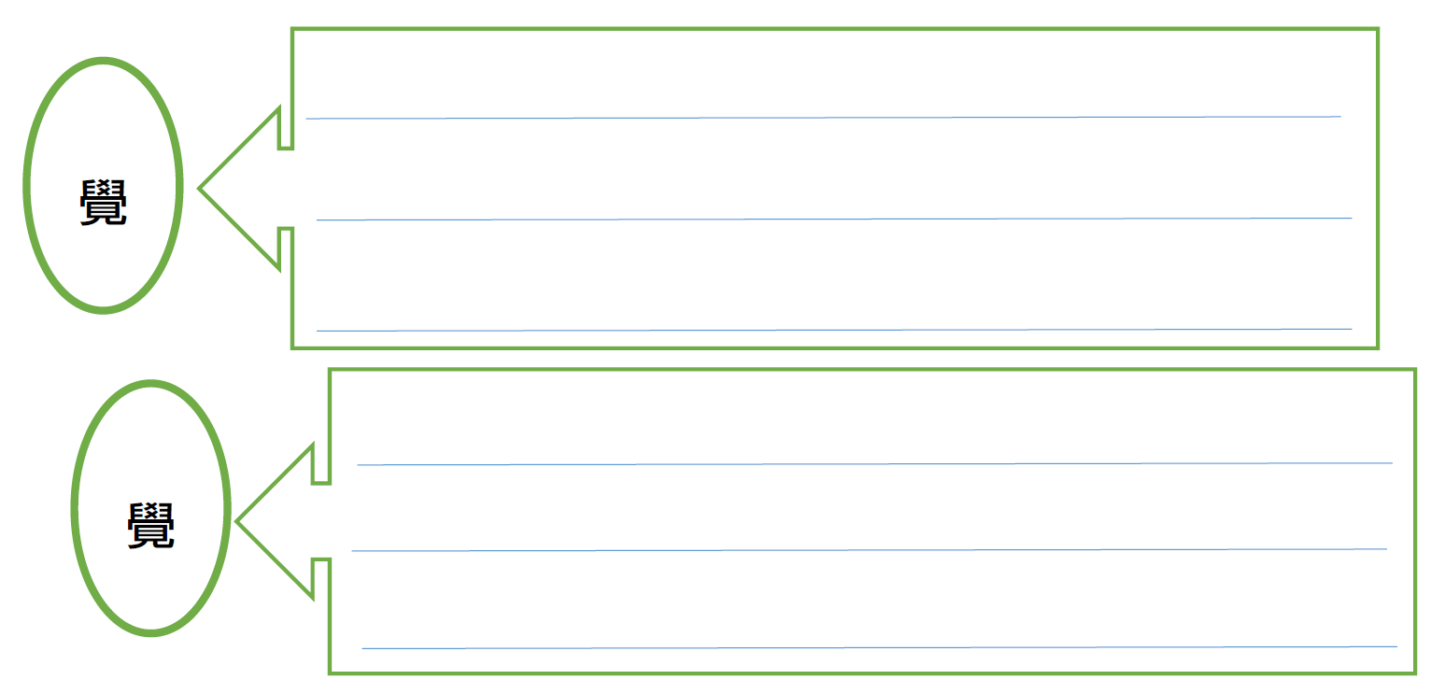
閲讀「客」— 客家美食月光餅五感寫作

Slide 28
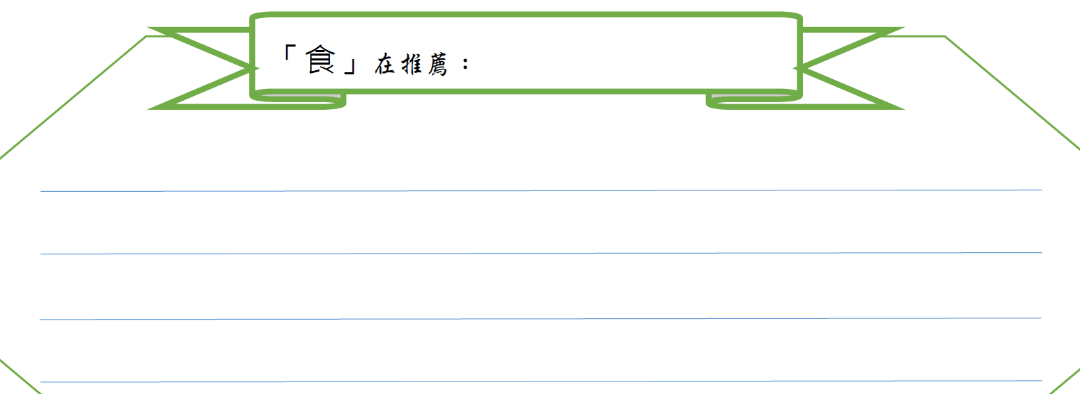
閲讀「客」— 客家美食月光餅五感寫作

Slide 29
閲讀「客」— 客家美食月光餅五感寫作
組長協助：
1.噴酒精消毒
2.領回月光餅
防疫須知：
不分食
不交談
品嚐美食

